Slide 1
DZIAŁ IT W PSSE ZGORZELEC
SYSTEMY, PRZEPŁYW INFORMACJI I OCHRONA DANYCH W JEDNOSTCE PSSE ZGORZELEC / MARCIN JANUSZ

Slide 2

Zadania działu informatycznego
Główne obowiązki
Administracja komputerami i serwerami.
Konfiguracja oraz utrzymanie sieci komputerowej.
Aktualizacja oprogramowania i systemów operacyjnych.
Tworzenie kopii zapasowych danych.
Rozwiązywanie problemów technicznych użytkowników.
Dodatkowe działania
Wdrażanie nowych systemów informatycznych.
Kontrola bezpieczeństwa danych i dostępu.
Wsparcie podczas awarii oraz incydentów cyberbezpieczeństwa.

Slide 3
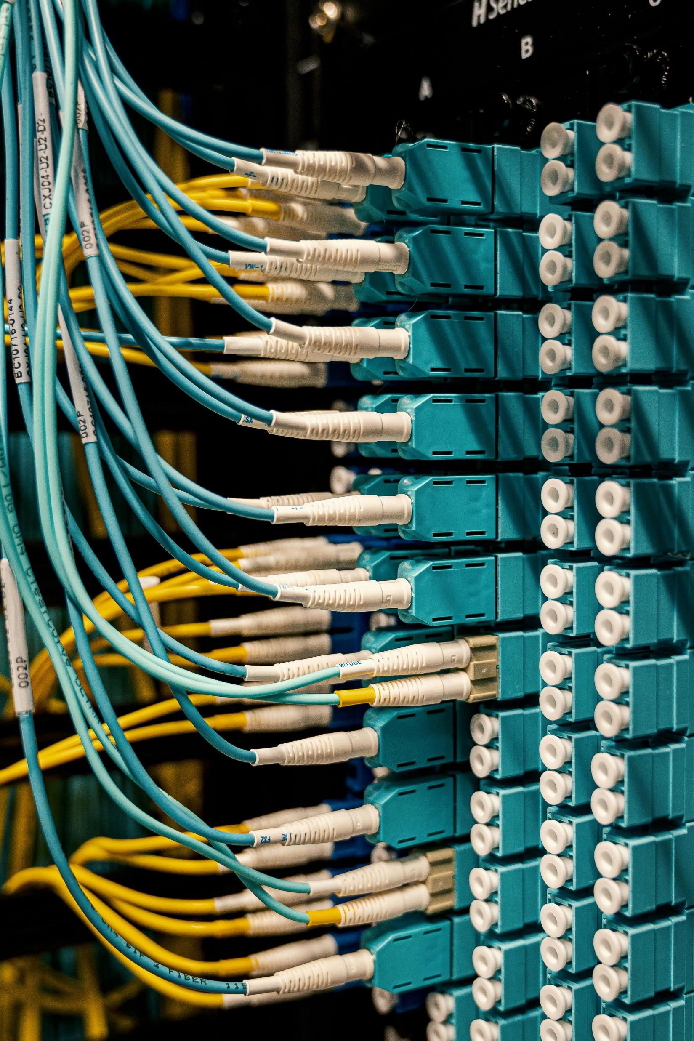
Narzędzia i technologie
Sprzęt wykorzystywany w pracy
Komputery stacjonarne i laptopy.
Serwery i urządzenia sieciowe.
Drukarki oraz sprzęt do archiwizacji danych.
Oprogramowanie
Systemy Windows i Linux.
Programy biurowe oraz systemy administracyjne.
Narzędzia do monitorowania sieci i bezpieczeństwa.
Systemy antywirusowe oraz zapory sieciowe.

Slide 4
Znaczenie cyberbezpieczeństwa
Ochrona danych
Zabezpieczanie danych osobowych i medycznych.
Ochrona przed wirusami, phishingiem i atakami hakerskimi.
Regularne aktualizacje systemów i tworzenie kopii zapasowych.
Edukacja pracowników
Szkolenia z bezpiecznego korzystania z komputerów.
Uświadamianie zagrożeń internetowych.
Procedury reagowania na incydenty.

Slide 5
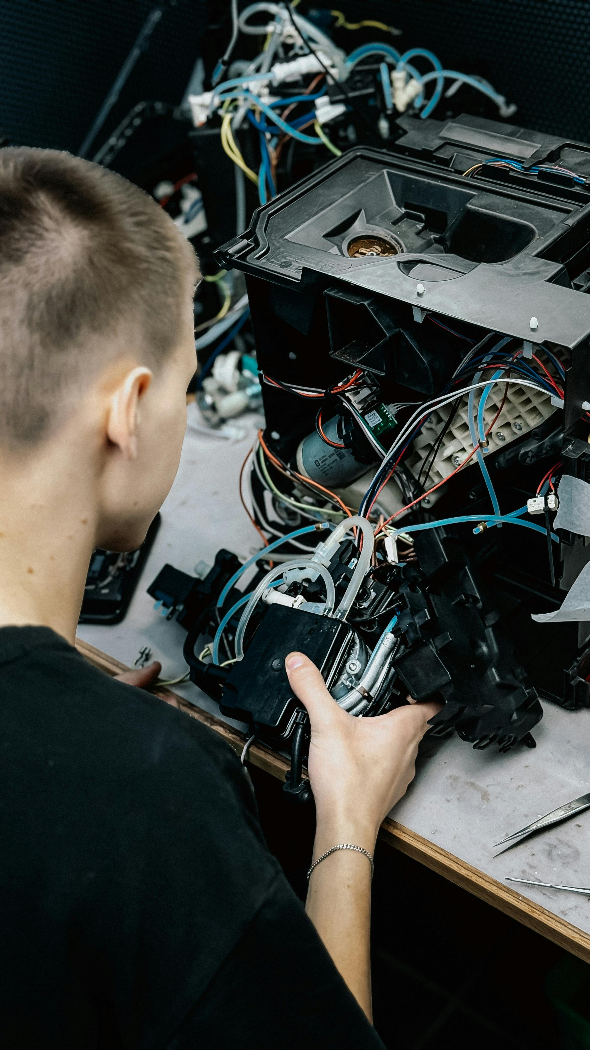
Przykładowy dzień pracy informatyka
Codzienne obowiązki
Sprawdzanie poprawności działania systemów i sieci.
Pomoc pracownikom przy problemach technicznych.
Instalacja oraz konfiguracja nowego sprzętu.
Aktualizacja systemów i zabezpieczeń.
Monitorowanie bezpieczeństwa danych.
Współpraca z innymi działami
Kontakt z administracją i laboratoriami.
Wsparcie podczas wdrażania nowych programów.
Reagowanie na zgłoszenia awarii.

Slide 6
Umiejętności potrzebne w dziale IT
Kompetencje techniczne
Znajomość systemów operacyjnych i sieci komputerowych.
Umiejętność diagnozowania usterek.
Podstawy cyberbezpieczeństwa.
Obsługa serwerów i baz danych.
Kompetencje miękkie
Komunikatywność i cierpliwość.
Umiejętność pracy w zespole.
Dobra organizacja pracy.
Szybkie reagowanie na problemy.

Slide 7
Powiatowa Stacja Sanitarno-Epidemiologiczna w Zgorzelcu

